Slide 1
54^{ο} ΔΗΜΟΤΙΚΟ ΣΧΟΛΕΙΟ ΠΕΙΡΑΙΑ E1
ΑΝΑΣΤΑΣΙΑ ΓΕΩΡΓΙΑΔΗ
&
ΣΩΚΡΑΤΗΣ ΔΡΑΚΟΣ
ΤΑ ΖΩΑ ΤΗΣ ΖΟΥΓΚΛΑΣ

Slide 2
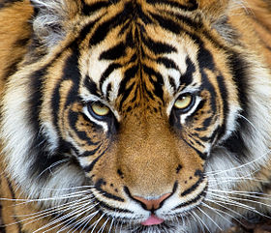
ΤΙΓΡΗΣ
Η τίγρη είναι σαρκοφάγο θηλαστικό της οικογενείας των αιλουρoϊδών. To βρίσκουμε αποκλειστικά στην ασιατική ήπειρο.

Slide 3
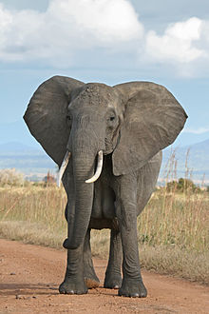
ΕΛΕΦΑΝΤΑΣ
Ο ελέφαντας είναι το μεγαλύτερο χορτοφάγο θηλα-στικό στη γη και ζει στην Ασία και στην Αφρική. Ο πρόγονος του σημερινού ελέφαντα είναι το μαμούθ .

Slide 4
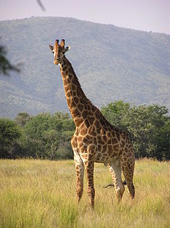
ΚΑΜΗΛΟΠΑΡΔΑΛΗ
Η καμηλοπάρδαλη είναι το ψηλότερο ζώο στον κόσμο . Ζει σε αγέλες και έχουν ένα αρσενικό για αρχηγό.
Είναι θηλαστικό και φυτοφάγο.

Slide 5
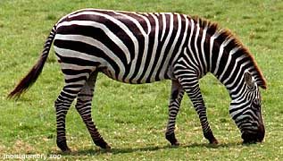
ΖΕΒΡΑ
Συγγενής του αλόγου με μαύρες ραβδώσεις στο σώμα της. Είναι ζώο χορτοφάγο όπως και τα άλογα.

Slide 6
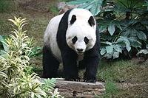
ΠΑΝΤΑ
Το πάντα είναι μία αρκούδα που ζει στην Κίνα. Αν και κατατάσσεται στην τάξη των Σαρκοφάγων τρέφεται κατά 99% με μπαμπού.

Slide 7
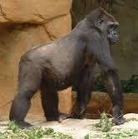
ΓΟΡΙΛΑΣ
Ο Γορίλας προέρχεται από τους ανθρώπους. Τρώνε φρούτα, σαρκώδεις βλαστούς και φύλλα, απαραίτητα για τη διατροφή τους.

Slide 8
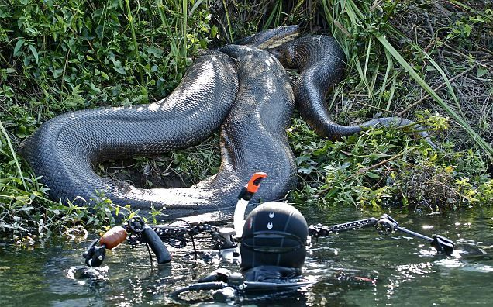
ΑΝΑΚΟΝΤΑ
Είναι το μεγαλυτερο φιδι. Φθάνουν τα 7 μέτρα και βάρος 100 κιλά.Ζουν στην Λατινική Αμερική.Τρώνε θηλαστικά, τα οποία ακινητοποιούν σφίγγοντάς τα και συνθλίβοντάς τα.

Slide 9
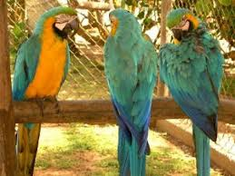
ΠΑΠΑΓΑΛΟΣ
Τα συναντάμε σε όλες τις ηπείρους της γης, εκτός από την Ευρώπη. Το μήκος των παπαγάλων είναι από 17εκ. μέχρι ένα μέτρο. Το ράμφος τους είναι γαμψό.

Slide 10
ΑΝΑΣΤΑΣΙΑ ΓΕΩΡΓΙΑΔΗ
ΤΕΛΟΣ ! ! !
ΣΩΚΡΑΤΗΣ ΔΡΑΚΟΣ

